Slide 1
Адаптивная физическая культура в дошкольных образовательных учреждения
Министерство образования и молодежной политики Свердловской области
Государственное автономное профессиональное образовательное учреждение Свердловской области
«Ирбитский гуманитарный колледж»
Ирбит
2021

Slide 2
ЧТО ТАКОЕ АДАПТИВНАЯ ФИЗИЧЕСКАЯ КУЛЬТУРА?
Адаптивная физическая культура (сокр. АФК) — это комплекс мер спортивно-оздоровительного характера, направленных на реабилитацию и адаптацию к нормальной социальной среде людей с ограниченными возможностями, преодоление психологических барьеров, препятствующих ощущению полноценной жизни, а также сознанию необходимости своего личного вклада в социальное развитие общества.

Slide 3
В Российских ДОО ощущается острая нехватка педагогического состава по работе с детьми ограниченными возможностями здоровья и инвалидами, а так же материально-техническая база детских садок не предназначена для детей с различными диагнозами.
В нормативно-правовых документах, регламентирующие физкультурно-оздоровительную и спортивную деятельность с отклонениями в состоянии здоровья относятся:
Конституция РФ;
Федеральный закон "Об образовании в Российской Федерации" от 29.12.2012 N 273-ФЗ
Федеральный закон "О физической культуре и спорте в Российской Федерации" от 04.12.2007 N 329-ФЗ
Федеральный закон "О социальной защите инвалидов в Российской Федерации" от 24.11.1995 N 181-ФЗ

Slide 4
Основные выдержки из нормативно-правовых документов регламентирующие деятельность с отклонениями в состоянии здоровья детей
Нормативный документ | Название статьи
Конституция РФ | Статья 43 Конституции России
Федеральный закон "Об образовании в Российской Федерации" от 29.12.2012 N 273-ФЗ | Статья 79. Организация получения образования обучающимися с ограниченными возможностями здоровья
Федеральный закон "О физической культуре и спорте в Российской Федерации" от 04.12.2007 N 329-ФЗ | Статья 31. Адаптивная физическая культура, физическая реабилитация инвалидов и лиц с ограниченными возможностями здоровья. Спорт инвалидов
Федеральный государственный образовательный стандарт ДО (утв. приказом Минобрнауки от 17.10.2013 № 1155) | Раздел II. Требования к структуре образовательной программы дошкольного образования и ее объему
Порядок организации и осуществления образовательной деятельности по основным общеобразовательным программам – образовательным программам ДО (31 июля 2020 года N 373) | Раздел III. Пункт 16-22
Федеральный закон "О социальной защите инвалидов в Российской Федерации" от 24.11.1995 N 181-ФЗ | Статья 19. Образование инвалидов

Slide 5
Практическая работа
Наполняемость Группы (включающей, в том числе, детей с ограниченными возможностями здоровья)
для детей с тяжелыми нарушениями речи –
для детей с фонетико-фонематическими нарушениями речи в возрасте старше 3 лет –
для глухих детей –
для слабослышащих детей –
для слепых детей –
для слабовидящих детей, для детей с амблиопией, косоглазием
для детей с нарушениями опорно-двигательного аппарата –
для детей с задержкой психического развития –
для детей с умственной отсталостью легкой степени –
для детей с умственной отсталостью умеренной, тяжелой в возрасте старше 3 лет –
для детей с аутизмом только в возрасте старше 3 лет –
для детей со сложным дефектом (имеющих сочетание 2 или более недостатков в физическом и (или) психическом развитии) –
для детей с иными ограниченными возможностями здоровья –
Допускается организовывать разновозрастные (смешанные) группы детей в дошкольных образовательных организациях компенсирующей направленности с учетом возможности организации в них режима дня, соответствующего анатомо-физиологическим особенностям каждой возрастной группы.

Slide 6
ЦЕЛЬ И ЗАДАЧИ АДАПТИВНОЙ ФК КАК ВИДА
ФИЗИЧЕСКОЙ КУЛЬТУРЫ
ЦЕЛЬ:
коррекция и укрепления физического развития детей с ограниченными возможностями здоровья, формирование у детей с ОВЗ осознанного отношения к своим силам и уверенности в них, потребность в систематических занятиях физическими упражнениями.
ОСНОВНЫЕ ЗАДАЧИ:
- коррекция основного дефекта путем обеспечения рациональной двигательной деятельности
- психологические методы активизации сознания
- коррекция сопутствующих заболеваний и вторичных отклонений
- компенсация наличных возможностей инвалида и человека с отклонениями путем развития, сохранения и использования в новом качестве телесно-двигательных характеристик
- профилактика сопутствующих заболеваний и вторичных отклонений
- развитие физических и психических качеств
- развитие социализации детей через совместные игры

Slide 7
Основные компоненты (виды) адаптивной физической культуры
Адаптивное физическое воспитание (образование) – компонент (вид) АФК, удовлетворяющий потребности индивида с отклонениями в состоянии здоровья в его подготовке к жизни, бытовой и трудовой деятельности; в формировании положительного и активного отношения к АФК.
Адаптивная двигательная реакция – компонент (вид) АФК, позволяющий удовлетворить потребности человека с отклонениями в состоянии здоровья (включая инвалида) в отдыхе, развлечении, интересном проведении досуга, смене вида деятельности, получении удовольствия, в общении.
Адаптивный спорт – компонент (вид) АФК, удовлетворяющий потребности личности в самоактуализации, в максимально возможной самореализации своих способностей, сопоставлении их со способностями других людей; потребности в коммуникативной деятельности и социализации.
Адаптивная двигательная реакция – компонент (вид) АФК, позволяющий удовлетворить потребности человека с отклонениями в состоянии здоровья (включая инвалида) в отдыхе, развлечении, интересном проведении досуга, смене вида деятельности, получении удовольствия, в общении.
Креативные (художественно-музыкальные) телесно-ориентированные практики АФК – компонент (вид) АФК, удовлетворяющий потребности человека с отклонениями в состоянии здоровья (включая инвалида) в самоактуализации, творческом саморазвитии, самовыражении духовной сущности через движение, музыку, образ (в том числе художественный), другие средства искусства.

Slide 8
ПРИНЦИПЫ АДАПТИВНОЙ ФИЗИЧЕСКОЙ КУЛЬТУРЫ
Общеметодические принципы. Процесс неспециального физкультурного образования лиц с ограниченными возможностями и инвалидов подчинен общим дидактическим закономерностям, которые одинаково важны для решения задач, воспитания, обучения, развития личности. Успех педагогической деятельности определяется ни только нравственными, правовыми, этическими категориями, но главное – профессиональной компетентностью, научной обоснованностью учебных программ, особенно авторских, которые часто используются в практике АФК.
Принцип научности;
Принцип сознательности и активности;
Принцип наглядности;
Принцип систематичности и последовательности;
Принцип прочности

Slide 9
ПРИНЦИПЫ АДАПТИВНОЙ ФИЗИЧЕСКОЙ КУЛЬТУРЫ
Социальные принципы отражают педагогические детерминанты культурного и духовного развития личности и общества в целом, включая инвалидов и лиц с ограниченными функциональными возможностями, а также существующие противоречия.
Принцип гуманистической направленности;
Принцип непрерывности физкультурного образования;
Принцип социализации;
Принцип интеграции;
Принцип приоритетной роли социума.

Slide 10
ПРИНЦИПЫ АДАПТИВНОЙ ФИЗИЧЕСКОЙ КУЛЬТУРЫ
Специально-методические принципы – это принципы АФК на основе интеграции принципов смежных дисциплин и законов онтогенетического развития. Доминирующим является теоретические концепции специалистов и ученых в области специальной психологии, специальной педагогики и ее разделов: тифлопедагогики, олигофренопедагогики, сурдопедагогики, логопедии.
Принцип диагностирования;
Принцип дифференциации и индивидуализации;
Принцип коррекционно-развивающий направленности педагогического процесса;
Принцип компенсаторной направленности педагогических воздействий;
Принцип учета возрастных особенностей;
Принцип адекватности, оптимальности и вариативности педагогических воздействий.

Slide 11
Педагогические и социальные функции в работе с детьми
Педагогические функции
Социальные функции

Slide 12
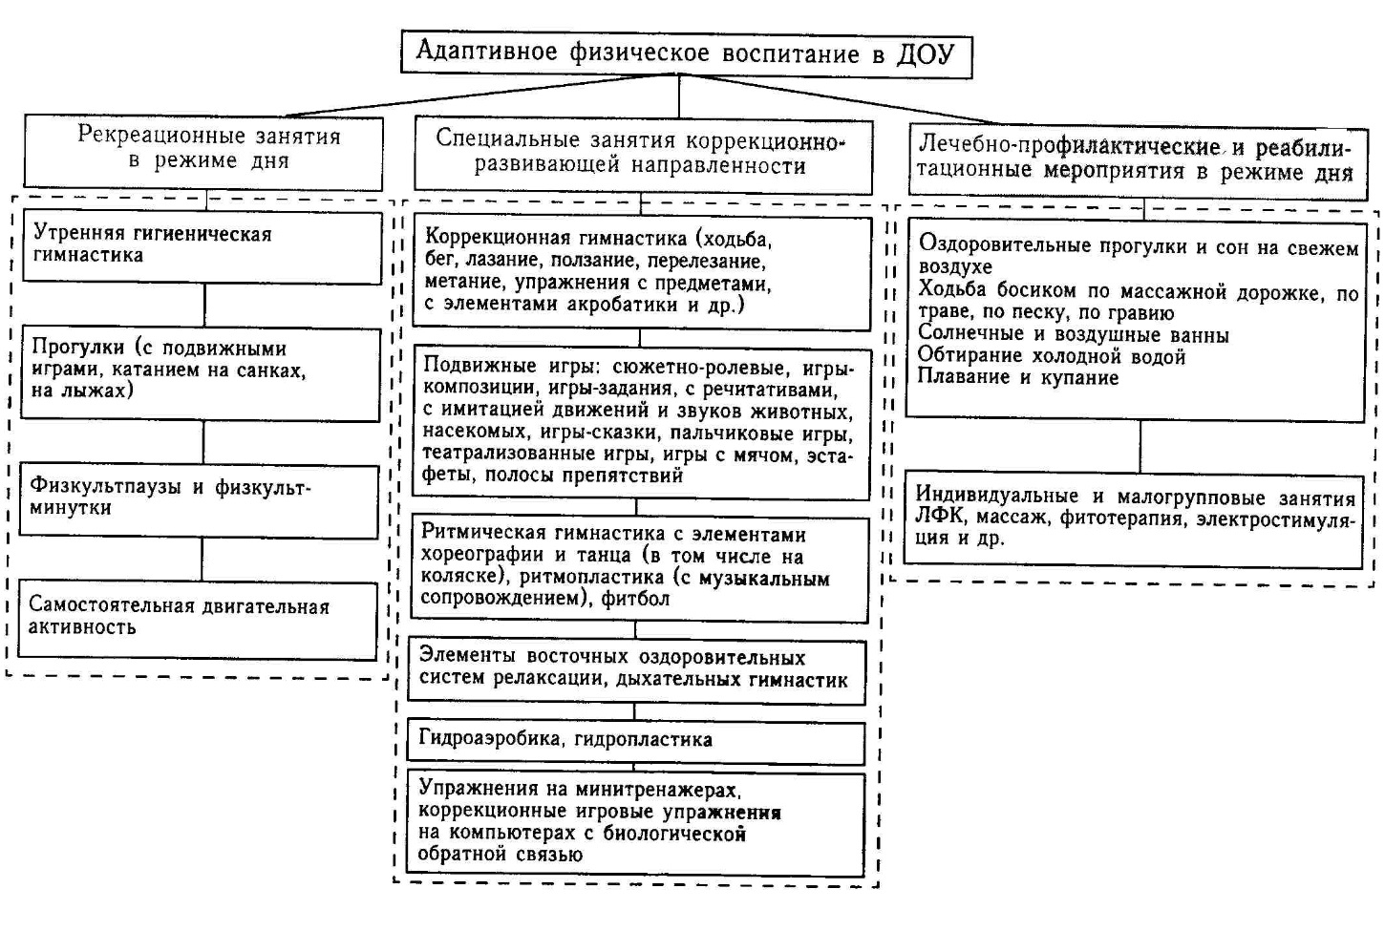
Средства физического воспитания детей с ОВЗ и инвалидами

Slide 13
Методы физического воспитания детей с ОВЗ и инвалидами
Методика представляет собой совокупность методов и приемов, направленных на решение коррекционных, оздоровительных, образовательных и др. задач адаптивной физической культуры. Например, методика развития равновесия для инвалидов с поражением опорно-двигательного аппарата или методика коррекции пространственной ориентации слепых и слабовидящих предполагает технологию последовательного и рационального использования комплекса методов и методических приемов, ведущих к достижению цели.
Методическое направление характеризует ведущую направленность педагогического процесса. Доминирующим в АФК и всех ее видах является коррекционно-развивающее и оздоровительное направление, что обусловлено приоритетной ролью решения основных педагогических задач и особенностями контингента занимающихся.

Slide 14
Методы физического воспитания детей с ОВЗ и инвалидами
Наиболее типичными для адаптивной физической культуры являются следующие группы методов
Методы формирования знаний
Методы обучения двигательным действиям
Методы развития физических качеств и способностей

Slide 15
Методы формирования знаний
Методы формирования знаний делятся на две группы: методы слова (информация речевого воздействия) и методы наглядности (информация перцептивного воздействия).
К первой группе относятся:
- метод вербальной (устной) передачи информации в виде объяснения, описания, указания, суждения, уточнения, замечания, устного оценивания, анализа, обсуждения, просьбы, совета, беседы, диалога и т. п.;
- метод невербальной (неречевой) передачи информации в виде мимики, пластики, артикуляции, жестов, дактильной речи (пальцевой азбуки) для лиц со слуховой депривацией;
- метод сопряженной речи — одновременное созвучное произнесение двумя или несколькими людьми слов, фраз. При нарушении речи и слуха высказывание «хором» легче самостоятельного, поэтому служит способом преодоления речевых нарушений;
- метод идеомоторной речи — самостоятельное мысленное проговаривание «про себя» отдельных слов, терминов, заданий, побуждающих к правильному их произношению и саморегулированию двигательной деятельности.

Slide 16
Методы формирования знаний
Вторая группа методов построена на основе чувственного восприятия информации, поступающей от зрительных, слуховых, тактильных, кинестетических, вестибулярных, температурных и других анализаторов, создающий сенсорно-перцептивный образ движения. Ощущения, восприятия, представления служат ориентировочной основой для формирования двигательных умений, построения индивидуальной техники двигательных действий с минимальным количеством ошибок.
Методы наглядности у незрячих и слабовидящих осуществляются через тактильный анализатор, при этом используются сохранные остаточное зрение, осязание, слух, обоняние, но важную роль играет речь, установочную, направляющую и регулирующую функцию.
Методы наглядности у глухих и слабослышащих основаны на комплексном включении всех сохранных видов ощущений при ведущей роли словесной речи.
При занятиях физическими упражнениями инвалидов с поражением опорно-двигательного аппарата методы наглядности реализуются через комплексное восприятие всех органов чувств с доминирующей направленностью на кинестетические и проприоцептивные ощущения.

Slide 17
Методы обучения двигательным действиям
Словесные и наглядные методы тесно связаны с непосредственным выполнением физических упражнений и отражают информационную сторону обучения. Методами, направленными на формирование двигательных действий, традиционно считаются метод расчлененного и метод целостного обучения.
Дробление и последовательное освоение частей целостного упражнения является характерной чертой обучения в разных видах адаптивной физической культуры.
Метод целостного обучения заключается в том, что с самого начала физическое упражнение изучается в полном объеме его структуры. Он используется при обучении либо простым упражнениям, либо упражнениям, которые не делятся на части, либо при закреплении изученных по частям и объединенных в целое упражнений.

Slide 18
Методы развития физических качеств и способностей
В целях направленного развития физических качеств у лиц с ограниченными возможностями используются те же методы, что и для здоровых людей:
- Для развития мышечной силы- методы максимальных усилий, повторных усилий, динамических усилий, изометрических усилий, изокинетических усилий, «ударный» метод и метод электростимуляции.
- Для развития скоростных качеств (быстроты) — повторный, соревновательный, игровой, вариативный (контрастный), сенсорный методы.
- Для развития выносливости — равномерный, переменный, повторный, интервальный, соревновательный, игровой методы.
Методика развития выносливости, силовых и скоростных качеств инвалидов и лиц с ограниченными возможностями опирается на диагностику их здоровья и функционального состояния, оптимальные и доступные режимы тренировочной нагрузки (длительность и интенсивность упражнений, продолжительность и характер отдыха, объем физических упражнений в одном занятии, целесообразность их чередования, факторы утомления и восстановления работоспособности), учет медицинских противопоказаний и контроль за динамикой функционального, физического, психического состояния.

Slide 19
Методы развития физических качеств и способностей
- Для развития гибкости применяют следующие методические приемы: динамические активные и пассивные упражнения, статические упражнения и комбинированные упражнения. Все они направлены на обеспечение необходимой амплитуды движений, а также восстановление утраченной подвижности в суставах в результате заболеваний, травм и т. п.
- Для развития координационных способностей используется широкий круг методических приемов, направленных на коррекцию и совершенствование согласованности движений отдельных звеньев тела, дифференциации усилий, пространства и времени, расслабления, равновесия, мелкой моторики, ритмичности движений и др.
- Эффективным методом комплексного развития физических качеств, координационных способностей, эмоционально-волевой и психической сфер лиц с ограниченными возможностями является игровой метод. Игра как забава, развлечение свойственна людям во все возрастные периоды жизни, она удовлетворяет естественные потребности человека в эмоциональном досуге, движении, общении и является способом самовыражения.

Slide 20
Алгоритм работы педагога (специалиста по АФК)
Изучение диагноза ребенка и материалов, связанных с данной проблемой
Тестирование двигательных возможностей
Формирование мотивации у детей к занятиям
Выбор форм, методов, средств для проведения занятий АФК
Непосредственно образовательная деятельность
Специалист по АФК должен учитывать специфику патологии и фокусировать внимание особенностях индивидуального развития ребенка, строить наиболее эффективную модель занятий для группы, принимая во внимание особенности каждого.

Slide 21
Дети с ОВЗ – это дети, имеющие недостатки в физическом и (или) психическом развитии
дЕдЕ

Slide 22
ЛИЦА С НАРУШЕНИЯМИ СЛУХА

Slide 23
КЛАССИФИКАЦИЯ ДЕТЕЙ С НАРУШЕНИЯМИ СЛУХА
Дети, для которых в результате врожденной или приобретенной в раннем возрасте глухоты невозможно самостоятельно овладеть словесной речью
Глухие дети
Дети, у которых снижен слух, но на его основе возможно самостоятельное развитие речи. К ним относятся дети со снижением слуха от 20 до 75 дБ
Слабо слышащие дети

Slide 24
КЛАССИФИКАЦИЯ ДЕТЕЙ С НАРУШЕНИЯМИ СЛУХА
РАНООГЛОХШИЕ
Речи детей не формируется
ГЛУХИЕ ДЕТИ
ПОЗДНООГЛОХШИЕ
У этих детей к моменту наступления нарушения слуха речь уже была сформирована

Slide 25
Психолого-педагогическая классификация (Р.М. Боскис)
Критерий: способность к самостоятельному появлению словесной речи.
Глухие – лицо, остатков слуха которого осталось недостаточно, чтобы появилась речь.
Слабослышащие – лицо, остатков слуха которого осталось достаточно для самостоятельного появления хотя бы минимальной словесной речи.
Позднооглохшие – лицо, у которого стойкий глубокий дефект слуха (глухота), возникшая после сензитивного речевого развития (у девочек – до 1 года – 4 года, у мальчиков – 1 год 2 месяца – 5 лет).

Slide 27
Работа по физическому развитию с детьми с нарушениями слуха
В каждое занятие физическими упражнениями обязательно включается ходьба, которая является естественным видом движений и вместе с тем достаточно сложным по координации, так как слабослышащие и глухие дети отстают от своих слышащих сверстников по координации движений в ходьбе.
Глухие дети отмечаются предрасположенность к развитию плоскостопия, не следует давать им спрыгивать с большой высоты: дети не умеют правильно приземляться, делают это жёстко, на прямые ноги, на полную ступню.
На протяжении всего учебного года занятия со слабослышащими дошкольниками сопровождаются звуковыми сигналами (пианино, барабан)
Глухие и слабослышащие дети не могут услышать объяснение, поэтому педагог, показывающий упражнение, должен быть хорошо им виден.
Важно располагать необходимый инвентарь (палки, лестница, мячи, кубики) перед стоящими, сидящими детьми или усаживать их так, чтобы были видны гимнастическая стенка, ковровая дорожка, вышка и другие гимнастические снаряды, необходимые для занятия.

Slide 28
ЛИЦА С НАРУШЕНИЕМ ЗРЕНИЯ

Slide 29
КЛАССИФИКАЦИЯ ДЕТЕЙ С НАРУШЕНИЯМИ ЗРЕНИЯ
Дети с полным отсутствием зрительных ощущений, сохранившимся светоощущением, либо остаточным зрением (с максимальной остротой зрения 0,04 на лучше видящему глазу с применением очков). Слепота двухсторонняя неизлечимая потеря зрения.
Слепые дети (незрячие)
Составляют относительно большую группу.
К ним относятся дети с остротой зрения от 0,05 до 0,4 а также с другими нарушениями: сужение поля зрения, патология цветоощущения, косоглазие.
Слабо видящие дети

Slide 30
КЛАССИФИКАЦИЯ ДЕТЕЙ С НАРУШЕНИЯМИ ЗРЕНИЯ
СЛЕПОРОЖДЕННЫЕ
Отсутствие зрительного представления
СЛЕПЫЕ (НЕЗРЯЧИЕ) ДЕТИ
ОСЛЕПШИЕ
Зрительные представления остались в памяти. Чем позже ребенок потерял зрение, тем легче ребенок вспомнит образ предмета по словесному описанию

Slide 32
Особенности физического развития детей с нарушениями зрения
Маленькая подвижность
Нечеткость координации движений
Снижение темпа выполнения движений
Уменьшение ловкости, нарушение ритмичности
Появление неточности движений
Трудности при ориентировке в пространстве

Slide 33
Работа по физическому развитию с детьми с нарушениями зрения
Для лучшей ориентировки детей в пространстве необходимо использовать световые, цветовые атрибуты, сигналы и ориентиры
Необходимо осуществлять страховку детей с низкой остротой зрения при выполнении таких основных видов движений: лазание по гимнастической лестнице, ползание и хождение по ограниченной поверхности, спрыгивание
Следует уменьшить дозировку упражнений с наклонами вниз, прыжками, переворотами со спины на живот, упражнений на животе
Следует использовать замедленный показ движений, чтобы дети успели запомнить движение. Необходимо чаще подходить к детям для фиксации их правильных движений

Slide 34
ЛИЦА С НАРУШЕНИЯМИ РЕЧИ

Slide 37
Работа по физическому развитию с детьми с нарушениями речи
В работе с этими детьми надо исключить следующие виды движения: спрыгивания с возвышенности, прыжки в длину и в высоту, резкие движения позвоночника, кувырки
В начале занятия проводить упражнения на разгрузку позвоночника в и. п. – лежа на полу, фитболе
Игры и упражнения направлены на формирование правильной осанки, укрепление мышечного корсета и укрепление сводов стопы
Использование музыки и/или стихотворные строчки, которые приучают ребенка выполнять упражнения в определенном ритме, координируя движения и речь
Дыхательные упражнения проводятся без музыки. Дыхательная гимнастика должна выполняться в медленном темпе, спокойно, без напряжения, с паузами отдыха, не вызывая дыхательного дискомфорта

Slide 38
ЛИЦА
ЛИЦА С УМСТВЕННОЙ ОТСТАЛОСТЬЮ

Slide 39
ЛИЦА
ФОРМЫ УМСТВЕННОЙ ОТСТАЛОСТИ
Олигофрения
Деменция
Умственная осталась, которая возникает вследствие органического поражения коры головного мозга в пренатальный и натальный и постнатальный периоды
Умственная осталась, которая возникает после определенного периода нормального развития ребенка (после двух лет).
Часто возникает при текущих заболеваниях мозга

Slide 40
Особенности физического развития и двигательных способностей детей нарушениями интеллекта
На физическое развитие, двигательные способности, обучаемость и приспособляемость к физической нагрузке оказывает влияние тяжесть интеллектуального дефекта, сопутствующие заболевания, вторичные нарушения, особенности психической и эмоционально-волевой сферы детей.
Психомоторное недоразвитие детей с легкой умственной отсталостью проявляется в замедленном темпе развития локомоторных функций, непродуктивности движений, двигательном беспокойстве и суетливости. Движения бедны, угловаты, недостаточно плавны.
Страдает согласованность, точность и темп движений. Они замедленны, неуклюжи, что препятствует формированию механизма – бега, прыжков, метаний.
Основным нарушением двигательной сферы умственно отсталых детей является расстройство координации движений. И простые, и сложные движения вызывают у детей затруднения
Нарушение координационных способностей — точности движений в пространстве; координации движений; ритма движений

Slide 41
ЛИЦА
ЛИЦА С ЗАДЕРЖКОЙ ПСИХИЧЕСКОГО РАЗВИТИЯ

Slide 42
ЛИЦА
Классификация детей с задержкой психического развития по
К.С. Лебединской
ЗПР
конституционного происхождения
Группы детей с ЗПР
ЗПР
соматогенного происхождения
ЗПР
психогенного происхождения
ЗПР
церебрально-органического происхождения

Slide 44
Физкультурно-оздоровительная работа с детьми с ЗПР
Лечебно-профилактическое, включающее в себя различные мероприятия по сохранению и укреплению здоровья детей с ЗПР в зависимости от их индивидуальных потребностей: лечебная физкультура, массаж, гидромассаж, термотерапия, физиотерапия, фитотерапия, различные виды закаливания и т.д.
Коррекционно-развивающее, обеспечивающее коррекцию недостатков развития моторики и психомоторики детей с ЗПР на специальных занятиях (коррекционная ритмика) и коррекционную направленность физкультурно-оздоровительной работы в учреждении.
Воспитательно-образовательное, направленное на совершенствование двигательного развития детей: улучшение показателей физического развития, физической подготовленности, техники движений, двигательных качеств на занятиях физкультурой и в других различных формах двигательной активности, воспитание у детей правильного отношения к своему здоровью, здорового образа жизни

Slide 45
Физкультурно-оздоровительная и коррекционная работа по физической культуре с детьми ЗПР
Развитие мелкой моторики
Пальчиковые игры, общеразвивающие упражнения с
предметами (флажками, лентами, гимнастическими палками,
обручами, малыми и большими мячами и др.)
Развитие общей моторики
Игры с имитационным подражанием ходьбы животных,
самомассаж, физкультминутки, упражнения на тренажерах,
гимнастических снарядах, Упражнения с речитативами,
стихами
Развитие двигательной активности
Подвижные игры, художественно-музыкальные упражнения:
ритмика, танец, элементы хореографии и ритмопластики, упражнения на коррекцию осанки, сводов стопы, телосложения, укрепления мышц спины, живота, рук и плечевого пояса, ног, игры и упражнения на развитие силы, быстроты, выносливости, гибкости, ловкости, игры с элементами спорта
Развитие
координационных
способностей
Логоритмика, игры на ориентировку в пространстве,
упражнения на развитие и коррекцию координационных способностей: согласованности движений рук, ног, головы,
туловища; согласованности движений с дыханием,
Игры на развитие равновесия

Slide 46
ЛИЦА С НАРУШЕНИЯМИ ОПОРНО-ДВИГАТЕЛЬНОГО АППАРАТА

Slide 47
ВИДЫ ДВИГАТЕЛЬНЫХ НАРУШЕНИЙ
Параличи – отсутствие движений
Парезы – ограничение движений
Дистонии – нарушения мышечного тонуса
Гиперкинезы – насильственные движения
Сколиозы – нарушения осанки
Атаксии – нарушение равновесия и координации движений
Плоскостопие
Кинестезии – нарушение ощущений движений

Slide 49
Работа по физической культуре с детьми с нарушением опорно-двигательного аппарата
При проведении фронтальных занятий по развитию движений и подвижных игр следует избегать длительного пребывания детей в одних и тех же позах, не допускать долгих объяснений заданий, так как это утомляет детей и снижает их двигательную активность. Не следует также чрезмерно возбуждать детей, потому что возбуждение обычно усиливает мышечное напряжение и насильственные движения.
В ходе выполнения движений у детей не должно быть длительной задержки дыхания. Дошкольник с нарушением ОПД не может произвольно регулировать дыхание и согласовывать его с движением. При выполнении упражнений в первую очередь надо обращать внимание на выдох, а не на вдох. Если дети начинают дышать через рот, необходимо снизить дозировку упражнений.
При стимулировании двигательных функций надо обязательно учитывать возраст ребенка, уровень его интеллектуального развития, его интересы, особенности поведения. Большинство упражнений предлагается в виде увлекательных для ребенка игр, побуждающих его к выполнению тех или иных активных движений.
Среди корригирующих упражнений наибольшее значение имеют дыхательные, упражнения на расслабление, на нормализацию поз и положений головы и конечностей, на развитие координации движений, функций равновесия, на коррекцию осанки и ходьбы, развитие ритма и пространственной организации движений.

Slide 50
Виды упражнений с нарушением опорно-двигательного аппарата
1 | Упражнения для точности движений, правильного восприятия пространства | Малышам предлагают бегать и ходить между предметами или передвигаться по специальной план-схеме. Дети бегают и ходят за звуковым сигналом или по звуковому сигналу. По словесному описанию находят спрятанные предметы, перекладывают их по ориентирам.
2 | Упражнения на координацию | Темп и направление движений постоянно меняется, движения выполняются с одновременным отведением рук и ног, прыжками и хлопками, при этом важен самоконтроль движений.
3 | Упражнения на зрительно-двигательную ориентацию | Дети участвуют в играх, прыгают, метают предметы, сохраняют равновесие и выполняют другие действия, отключив периферическое и центральное зрение.
4 | Упражнения на формирование стопы и осанки | Ребята выполняют повороты с палкой, стоят у стены, сохраняя правильное положение тела, балансируют с грузами, чтобы выработать мышечный корсет, поддерживать тонус мышц пресса, спины и ног.
5 | Упражнения для мышечной релаксации | Чтобы снять зрительное напряжение, используется корригирующая гимнастика, физкультминутки, а при внешних признаках утомления — общерелаксационные упражнения.
6 | Игровые упражнения | Подвижные командные игры, соревнования, спартакиады, спортивные игры, эстафеты, элементы всех видов спорта (теннис, хоккей, баскетбол, футбол, прыжки и бег). Игры помогают развить у детей зрительно-двигательные навыки.
7 | Упражнения для точности движений, правильного восприятия пространства | Малышам предлагают бегать и ходить между предметами или передвигаться по специальной план-схеме. Дети бегают и ходят за звуковым сигналом или по звуковому сигналу. По словесному описанию находят спрятанные предметы, перекладывают их по ориентирам.

Slide 51
ЛИЦА
ЛИЦА С НАРУШЕНИЕМ ЭМОЦИОНАЛЬНО-ВОЛЕВОЙ СФЕРЫ И ПОВЕДЕНИЯ

Slide 53
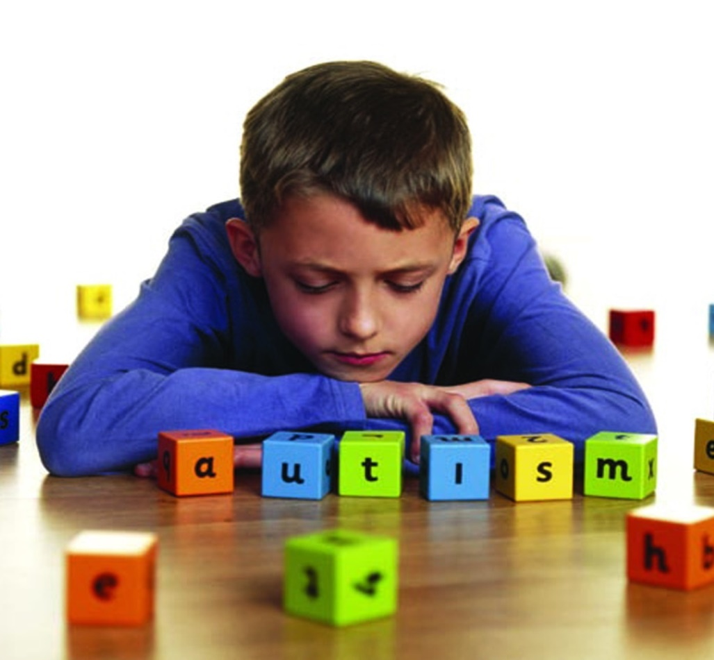
Как правило, у детей с расстройством аутистического спектра нарушена крупная и мелкая моторика, координация движений.
Плавность, точность и ритмичность движений прослеживаются не всегда, в телесном и окружающем пространстве дети с РАС ориентируются с трудом.

Slide 54
Занятия по адаптивной физической культуре необходимо начинать с того, что ребенку уже знакомо, и что он умеет выполнять.
Новый материал необходимо вводить постепенно, чтобы не вызвать негативные реакции на занятия или полный отказ от них
Важно учитывать особенности ребенка, его интересы и уровень развития.
Для ребенка с РАС необходим твердый график занятий и четкая структура занятия
ритуалы приветствия и прощания
порядок выполнения упражнений на занятии

Slide 55
В ЗАНЯТИЯ НЕОБХОДИМО ВКЛЮЧАТЬ:
Упражнения на коррекцию и развитие общей и мелкой моторики, активизацию межполушарного взаимодействия (пальчиковые игры, игры с различными фактурными поверхностями).
Упражнения на освоение телесного и окружающего пространства (задания можно выполнять в различных исходных положениях).
Упражнения, включающие лазания, залезания, перелезания, подлезания, ползания различными способами (можно использовать различные спортивные модули, комплексы, либо выстроить полосу препятствий из подручных материалов с учетом техники безопасности)
В конце занятия, а также между заданиями и упражнениями необходимо использовать самомассаж, растяжки и дыхательные упражнения.

Slide 56
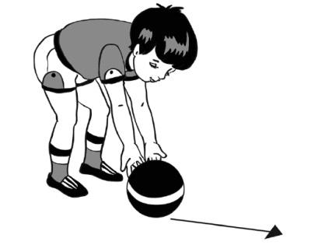
Примерные упражнения для детей с РАС
Занятия с мячом, которые развивают моторные навыки в процессе движения ребенком за мячом, а также зрительные навыки при становлении зрительного контакта за объектом:
перекатывание мяча к себе — от себя
ловля мяча двумя руками, подбрасывание мяча, усложнение – отбивание мяча от пола.

Slide 58
Варианты происхождения сложных дефектов
один дефект имеет генетическое, а второй экзогенное происхождение и наоборот (например, ребенок наследует выраженную близорукость по линии матери, а нарушение двигательной сферы приобрел в результате родовой травмы);
оба дефекта обусловлены разными генетическими факторами, действующими независимо друг от друга (например, нарушение слуха наследуется по линии отца, а нарушение зрения по линии матери);
каждый дефект обусловлен разными экзогенными факторами, действующими независимо (например, ребенок приобрел нарушение слуха в результате перенесенной скарлатины, а нарушение движений наступило от травмы позвоночника);
оба нарушения представляют собой разные проявления одного и того же наследственного синдрома;
два дефекта возникли в результате действия одного и того же экзогенного фактора.

Slide 59
К группе высокого риска относятся
дети с выявленным поражением какой-либо одной системы организма (тяжелое поражение ЦНС, глубокое поражение слуха, зрения, движений);
дети с врожденными множественными пороками развития;
глубоко недоношенные дети;
дети, матери которых перенесли во время беременности
инфекционные заболевания (краснуха, цитомегаловирусная инфекция, токсоплазмоз, грипп и др.);
дети, перенесшие нейроинфекцию (менингит или менингоэнцефалит) в раннем возрасте;
дети, рожденные матерями, имеющими такие хронические заболевания (диабет, хронические заболевания почек, рассеянный склероз, гепатит и др.);
дети из семей, где отмечалось рождение родственников с множественными поражениями;
дети, у которых сразу после рождения обнаруживаются трудности глотания и сосания

